Slide 1


复旦大学PPT模板
ENGLISH
演示文稿是一种实用的工具，可以是演示，演讲，报告等。大部分时间，它们都是在为观众服务。它们有多种用途，是演讲和教学的有力工具。如果您想在演示文稿中展现内容，可以选择多种可以选择多种方式
汇报人：团团
时间：

Slide 2
目录
单击输入文本
单击输入文本
01
02
English
English
单击输入文本
单击输入文本
03
04
English
English

Slide 3
单击输入文本
ENGLISH
演示文稿是一种实用的工具，可以是演示，演讲，报告等。大部分时间，它们都是在为观众服务。它们有多种用途，是演讲和教学的有力工具。如果您想在演示文稿中展现内容，可以选择多种可以选择多种方式
PART ONE

Slide 4

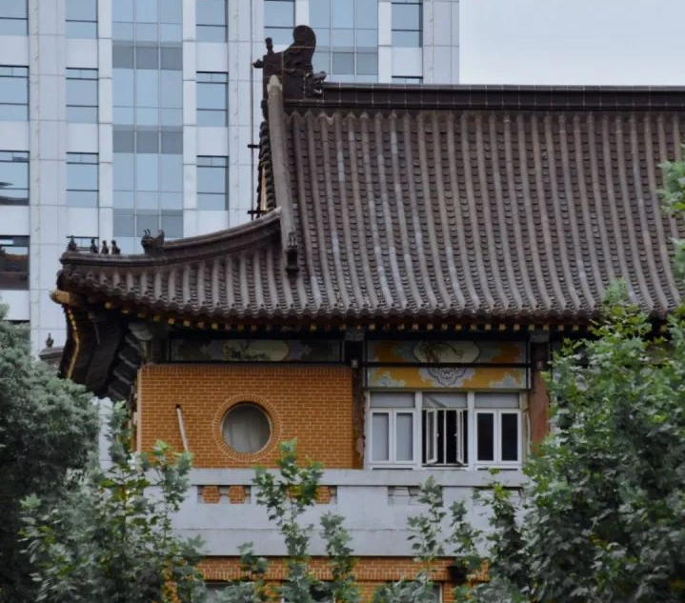


单击输入文本
单击输入文本
演示文稿是实用的工具，如果您想在演示文稿中展现内容。您可以在讲座中包含团队照片，产品说明或目标
单击输入文本
演示文稿是实用的工具，如果您想在演示文稿中展现内容。您可以在讲座中包含团队照片，产品说明或目标
单击输入文本
演示文稿是实用的工具，如果您想在演示文稿中展现内容。您可以在讲座中包含团队照片，产品说明或目标
PART ONE

Slide 5
单击输入文本
单击输入文本
单击输入文本
演示文稿是一种实用的工具，可以是演示，演讲，报告等。大部分时间，它们都是在为观众服务
演示文稿是一种实用的工具，可以是演示，演讲，报告等。大部分时间，它们都是在为观众服务
1
2
单击输入文本
单击输入文本
演示文稿是一种实用的工具，可以是演示，演讲，报告等。大部分时间，它们都是在为观众服务
演示文稿是一种实用的工具，可以是演示，演讲，报告等。大部分时间，它们都是在为观众服务
3
4
PART TWO

Slide 6

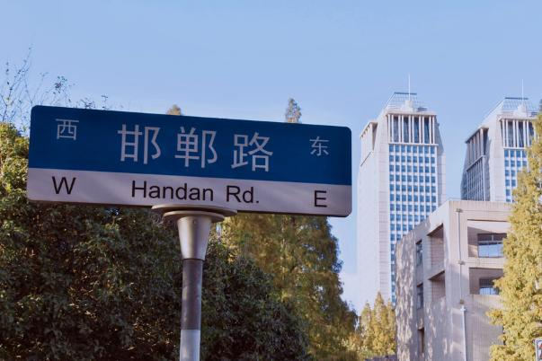

单击输入文本
单击输入文本
单击输入文本
演示文稿是实用的工具，如果您想在演示文稿中展现内容，可以选择多种方式。您可以在讲座中包含团队照片，产品说明或目标
演示文稿是实用的工具，如果您想在演示文稿中展现内容，可以选择多种方式。您可以在讲座中包含团队照片，产品说明或目标
PART TWO

Slide 7



单击输入文本
单击输入文本
演示文稿是一种实用的工具，可以是演示，演讲，报告等大部分时间，它们都是在为观众服务
单击输入文本
演示文稿是一种实用的工具，可以是演示，演讲，报告等大部分时间，它们都是在为观众服务
单击输入文本
演示文稿是一种实用的工具，可以是演示，演讲，报告等大部分时间，它们都是在为观众服务
单击输入文本
演示文稿是一种实用的工具，可以是演示，演讲，报告等大部分时间，它们都是在为观众服务
PART TWO

Slide 8

单击输入文本
单击输入文本
单击输入文本
单击输入文本
演示文稿是一种实用的工具，可以是演示，演讲报告等
演示文稿是一种实用的工具，可以是演示，演讲报告等
演示文稿是一种实用的工具，可以是演示，演讲报告等
单击输入文本
单击输入文本
演示文稿是一种实用的工具，可以是演示，演讲报告等
演示文稿是一种实用的工具，可以是演示，演讲报告
PART THREE

Slide 9
单击输入文本
01
单击输入文本
演示文稿是一种实用的工具，可以是演示，演讲，报告等
关键词
关键词
关键词
关键词
02
单击输入文本
演示文稿是一种实用的工具，可以是演示，演讲，报告等
关键词
关键词
关键词
关键词
PART THREE

Slide 10




单击输入文本
单击输入文本
单击输入文本
单击输入文本
单击输入文本
演示文稿是实用的工具，如果您想在演示文稿中展现内容，可以选择多种方式。您可以在讲座中包含团队照片，产品说明或目标。这一切都取决于您的演示文稿的目的，以及您计划如何安排您的详细信息
演示文稿是实用的工具，如果您想在演示文稿中展现内容，可以选择多种方式。您可以在讲座中包含团队照片，产品说明或目标。这一切都取决于您的演示文稿的目的，以及您计划如何安排您的详细信息
演示文稿是实用的工具，如果您想在演示文稿中展现内容，可以选择多种方式。您可以在讲座中包含团队照片，产品说明或目标。这一切都取决于您的演示文稿的目的，以及您计划如何安排您的详细信息
演示文稿是实用的工具，如果您想在演示文稿中展现内容，可以选择多种方式。您可以在讲座中包含团队照片，产品说明或目标。这一切都取决于您的演示文稿的目的，以及您计划如何安排您的详细信息
PART THREE

Slide 11


单击输入文本
第一阶段
第二阶段
第三阶段
第四阶段
单击输入文本
演示文稿是一种实用的工具，可以是演示，演讲，报告等。大部分时间，它们都是在为观众服务。它们有多种用途，是演讲和教学的有力工具。如果您想在演示文稿中展现内容，可以选择多种方式
PART FOUR

Slide 12



单击输入文本
单击输入文本
单击输入文本
单击输入文本
演示文稿是一种实用的工具，可以是演示，演讲报告等。
演示文稿是一种实用的工具，可以是演示，演讲报告等。
演示文稿是一种实用的工具，可以是演示，演讲报告等。
关键词
关键词
关键词
PART FOUR

Slide 13
敬请批评指正
ENGLISH
演示文稿是一种实用的工具，可以是演示，演讲，报告等。大部分时间，它们都是在为观众服务。它们有多种用途，是演讲和教学的有力工具。如果您想在演示文稿中展现内容，可以选择多种可以选择多种方式
汇报人：团团
时间：
图片来源：复旦大学融媒体中心

